Slide 1
সবাইকে শুভেচ্ছা

Slide 2
পরিচিতি
শ্রেণিঃ পঞ্চম
বিষয়ঃ প্রাথমিক বিজ্ঞান
অধ্যায়- ০৭
পাঠের নামঃ স্বাস্থ্যবিধি
পাঠঃ ০১
সময়ঃ ৪০ মিনিট
মোঃ নাছির উদ্দিন খান
সহকারী শিক্ষক
গৃদকালিন্দিয়া সপ্রাবি
ফরিদ্গঞ্জ, চাঁদপুর
01687422109
nu01687@gmail.com

Slide 3
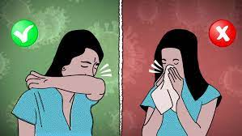
সুপ্রিয় শিক্ষার্থী বন্ধুরা ছবিতে কী দেখতে পারছো? ভেবে বলো...
নিয়ম মেনে হাঁচি না দিলে রোগ জীবাণু ছড়ায় ।

Slide 4
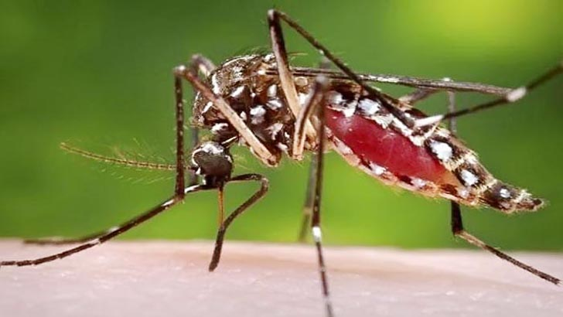
জীবাণু বহনকারী মশার কামড়ে সংক্রামক রোগ হয়।

Slide 5
শিক্ষার্থী বন্ধুরা, ভেবে ভেবে প্রশ্নগুলোর উত্তর দাও
নিয়মিত সাবান দিয়ে হাত ধুই, সুষম খাবার খাই ইত্যাদি।
সুস্থ্য থাকার জন্য তুমি কী নিয়ম মেনে চলো?
আমরা কেনো অসুস্থ্য হই?
অপরিচ্ছন্ন পরিবেশে থাকলে, জীবাণুনাশক দিয়ে খাওয়ার আগে ও টয়লেট ব্যভারের পরে হাত না ধৌত করলে ইত্যাদি।

Slide 6
আজকের পাঠ
শ্রেণিঃ পঞ্চম
বিষয়ঃ প্রাথমিক বিজ্ঞান
অধ্যায়- ০৭
পাঠের নামঃ স্বাস্থ্যবিধি
পাঠঃ ০১
সময়ঃ ৪০ মিনিট

Slide 7
শিখনফল
এই পাঠ শেষে শিক্ষার্থীরা …..
৯.২.১ সংক্রামক রোগ কী তা ব্যাখ্যা করতে পারবে।
৯.২.২ সংক্রামন রোগ কীভাবে ছড়ায় তা বর্ননা করতে পারবে, সংক্রামক রোগ প্রতিরোধ ও প্রতিকারের উপায় সম্পর্কে বলতে পারবে।

Slide 8
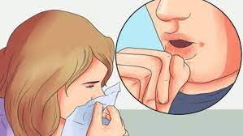
সংক্রামক রোগে আক্রান্ত ব্যাক্তির হাঁচি কাশি থেকে জীবাণু ছড়িয়ে সংক্রামক রোগ হয়।
সংক্রামক রোগ

Slide 9
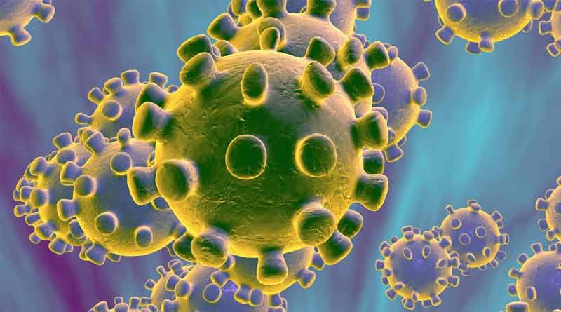
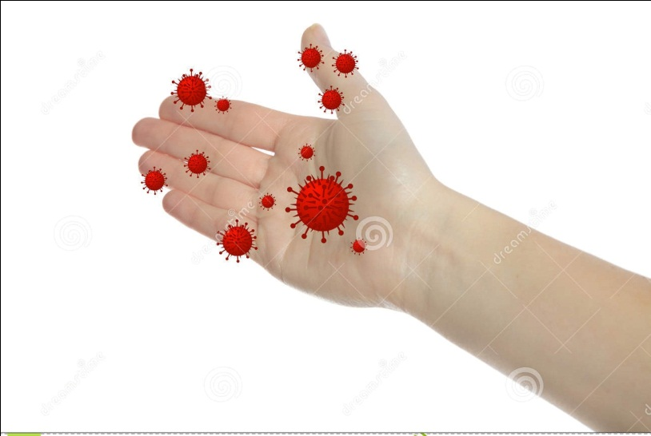
বিভিন্ন ভাবে ভাইরাস শরীরে প্রবেশের ফলে সংক্রামক রোগ হয়।
হাতে লেগে থাকা জীবাণু থেকে সংক্রামক রোগ হয়।
সংক্রামক রোগ
সংক্রামক রোগ

Slide 10
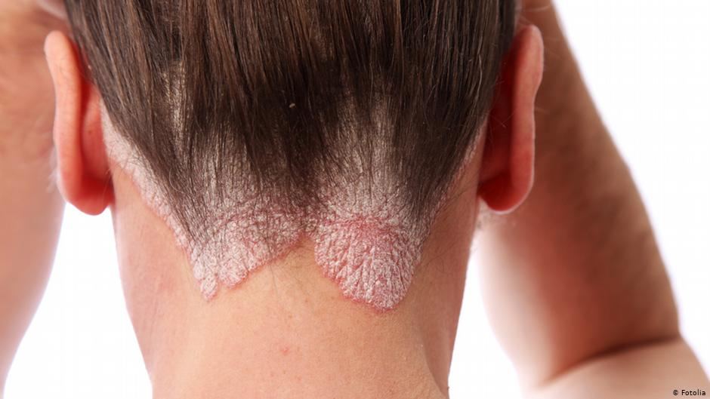
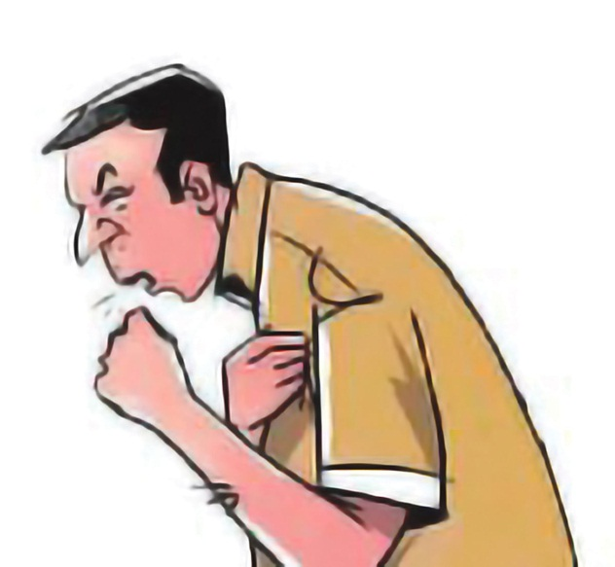
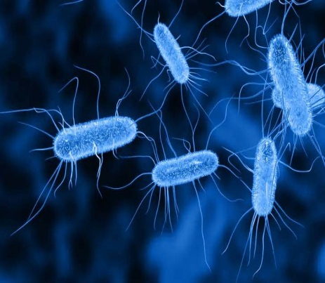
সংক্রামক রোগ
সংক্রামক রোগে আক্রান্ত ব্যাক্তির সংস্পর্শে গেলে সংক্রামক রোগ হতে পারে।

Slide 11
একক কাজ
সংক্রামক রোগ কী?
উত্তরঃ বিভিন্ন জীবাণু যেমন- ব্যাক্টেরিয়া, ভাইরাস, ছত্রাক ইত্যাদি শরীরে প্রবেশের ফলে সৃষ্ট রোগই হলো সংক্রামক রোগ।

Slide 12
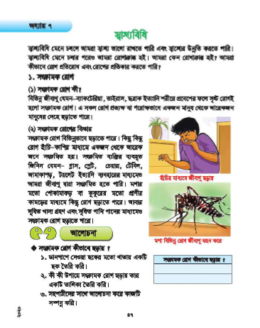
পাঠ্যবইয়ের সাথে সংযোগ
প্রাথমিক বিজ্ঞান, অধ্যায়-০৭, পৃষ্টা-৪৭

Slide 13
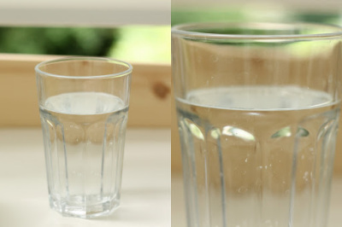
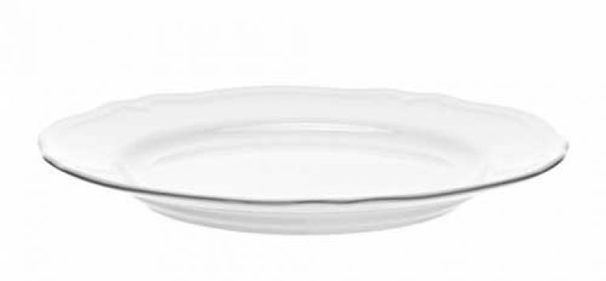
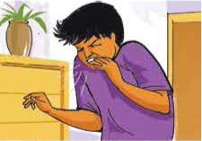
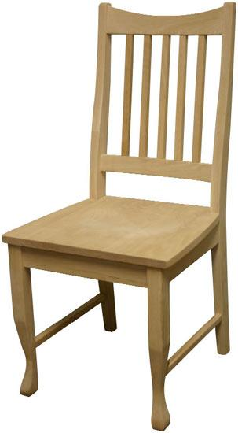
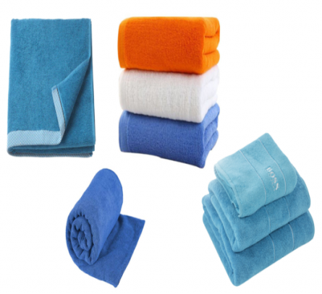
সংক্রমিত ব্যাক্তির ব্যহৃত জিনিসপত্র থেকে সংক্রামক রোগ ছড়ায়।
সংক্রামক রোগ যেভাবে ছড়ায়

Slide 14
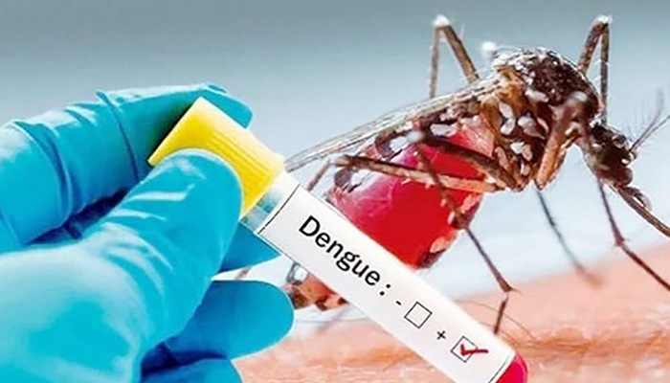
সংক্রমিত মশার মাধ্যমে সংক্রামক রোগ হতে পারে।
সংক্রামক রোগ যেভাবে ছড়ায়

Slide 15
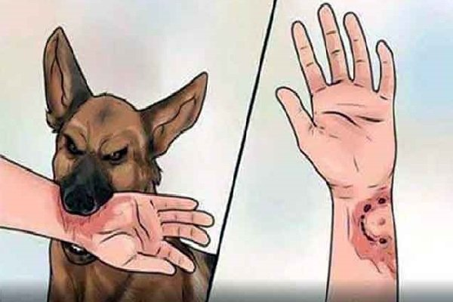
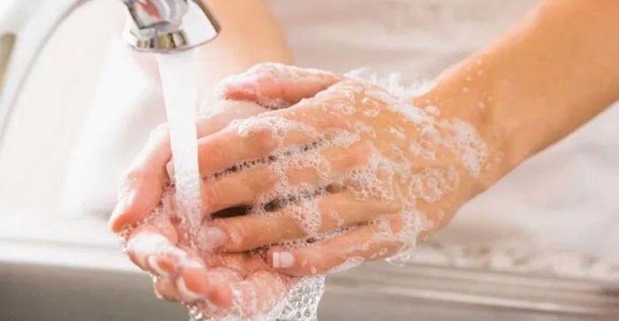
সংক্রামক রোগ যেভাবে ছড়ায়
কুকুর কামড়ালে সংক্রামক রোগ হতে পারে
ভালোভাবে নিয়মিত সাবান দিয়ে হাত ধৌত করতে হবে

Slide 16
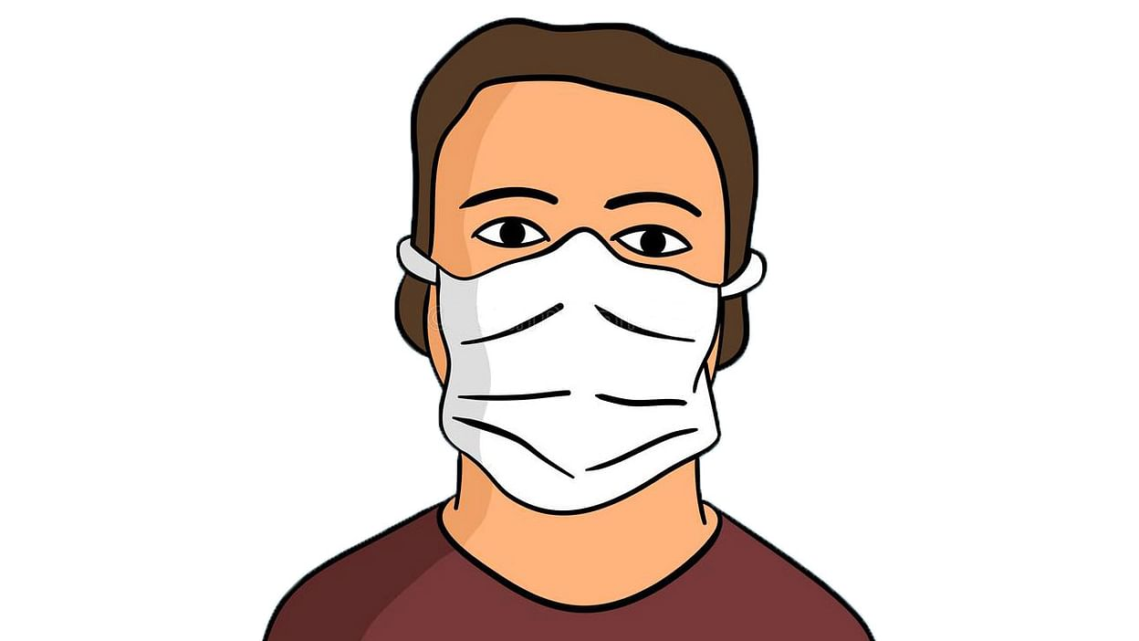
আক্রান্ত ব্যক্তির কাছে গেলে কিংবা বাসার বাইরে গেলে মাস্ক ব্যবহার করতে হবে
প্রতিরোধের উপায়

Slide 17
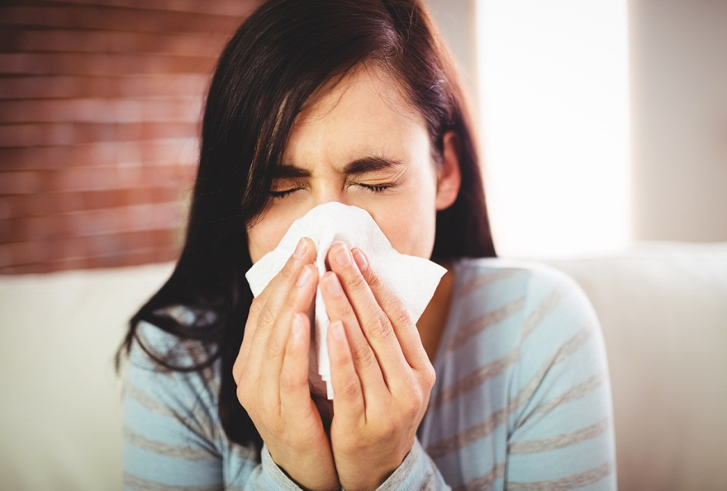
হাঁচি বা কাশি দিলে রুমাল অথবা টিস্যু দিয়ে মুখ চেপে রাখতে হবে।
প্রতিরোধের উপায়

Slide 18
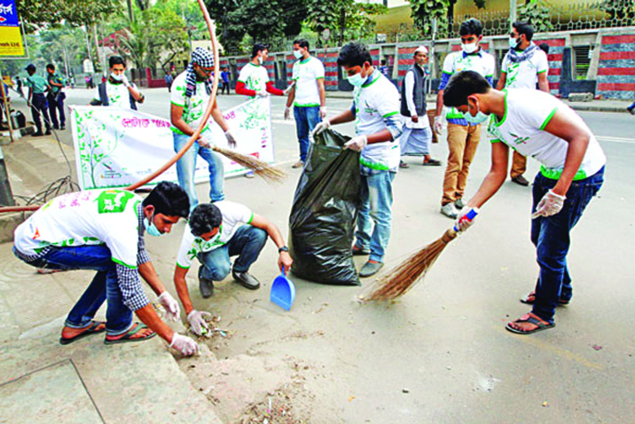
চারপাশের পরিবেশ জীবানুমুক্ত ও পরিচ্ছন্ন রাখতে হবে।
প্রতিরোধের উপায়

Slide 19
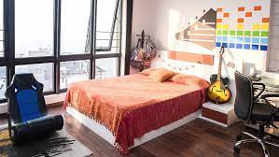
ঘরে পর্যাপ্ত আলো বাতাসের ব্যবস্থা রাখতে হবে।
প্রতিরোধের উপায়

Slide 20
পর্যাপ্ত পরিমাণে নিরাপদ পানি পান করতে হবে
প্রতিরোধের উপায়

Slide 21
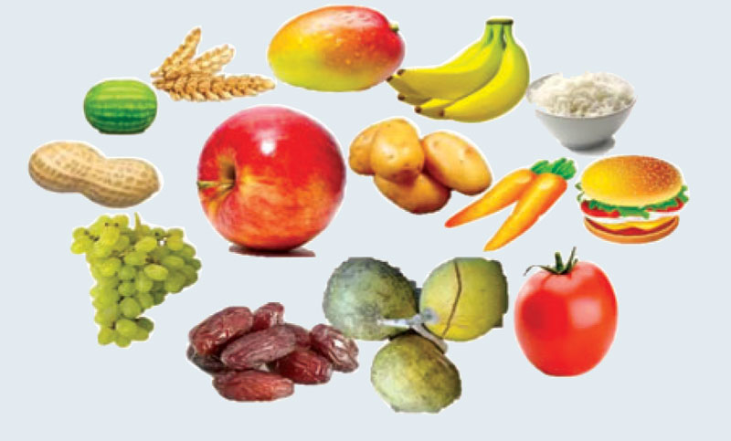
সুষম খাবার খেতে হবে।
প্রতিরোধের উপায়

Slide 22
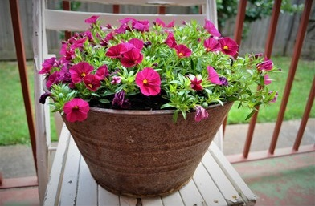
বাড়ির ভেতর বা আঙ্গিনায় রাখা টবে যেনো পানি না জমে সেদিকে নজর রাখতে হবে।
প্রতিরোধের উপায়

Slide 23
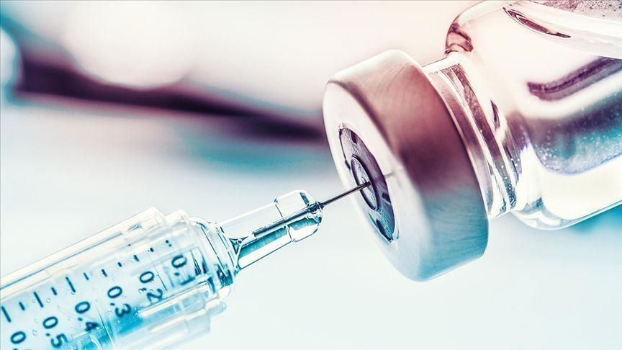
সংক্রামক রোগের টিকা গ্রহন করতে হবে।
প্রতিরোধের উপায়

Slide 24
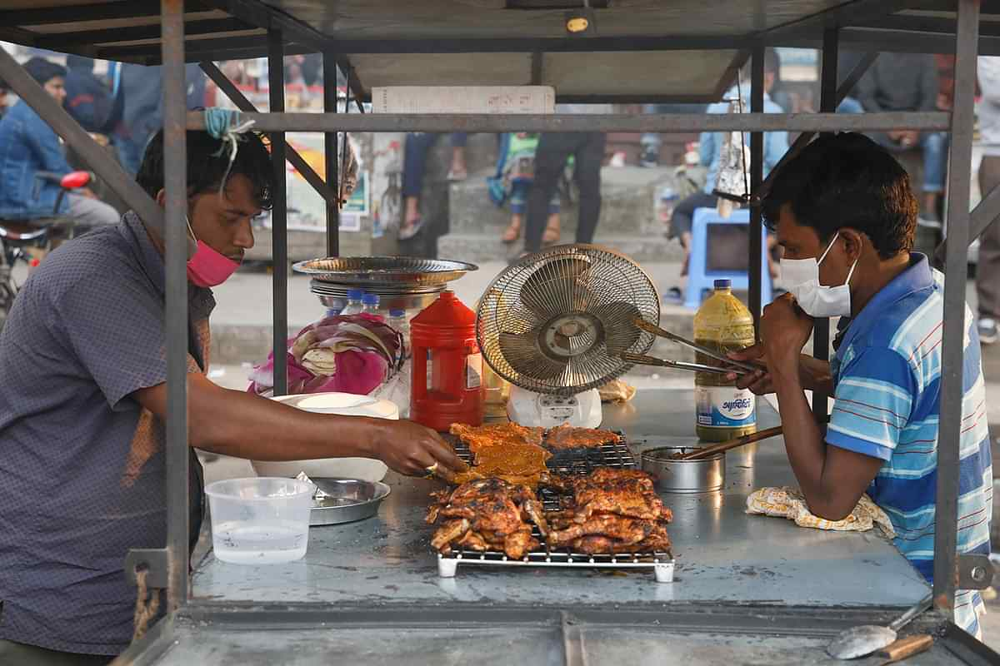
ফুটপাত থেকে অস্বাস্থ্যকর খাবার পরিহার করতে হবে।
প্রতিরোধের উপায়

Slide 25
পর্যাপ্ত বিশ্রাম নিতে হবে
প্রতিকারের উপায়

Slide 26
আক্রান্ত হলে ডাক্তারের পরামর্শ ও চিকিৎসা সেবা গ্রহন করতে হবে।
প্রতিকারের উপায়

Slide 27
আক্রান্ত হলে ডাক্তারের পরামর্শ অনুযায়ী ঔষধ সেবন করতে হবে।
প্রতিকারের উপায়

Slide 28
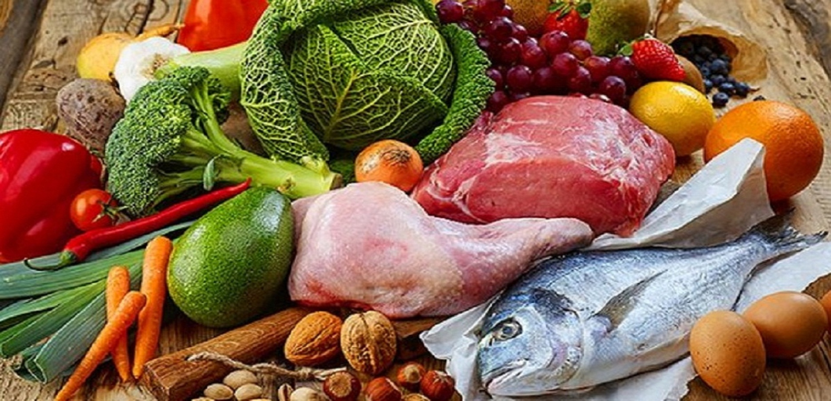
পুষ্টিকর খাবার খেতে হবে।
প্রতিকারের উপায়

Slide 29
জোড়ায় কাজ
১
সংক্রামক রোগের কারণ ও প্রতিকার লেখ।
২
সংক্রামক রোগ কীভাবে ছড়ায় তা ব্যাখ্যা কর।

Slide 30
দলীয় কাজ
১
সংক্রামক রোগের একটি তালিকা প্রস্তুত কর।
২
সংক্রামক রোগ প্রতিরোধের ৫ টি উপায় লেখ।

Slide 31
মূল্যায়ণ
১
সংক্রামক রোগের কারণ কী?
২
দুটি সংক্রামক রোগের নাম লেখ।
৩
সুস্থ্য থাকার দুটি উপায় লেখ।

Slide 32
বাড়ির কাজ
ধন্যবাদ
সুস্থ্য থাকো, নিরাপদ থাকো।

